Slide 1
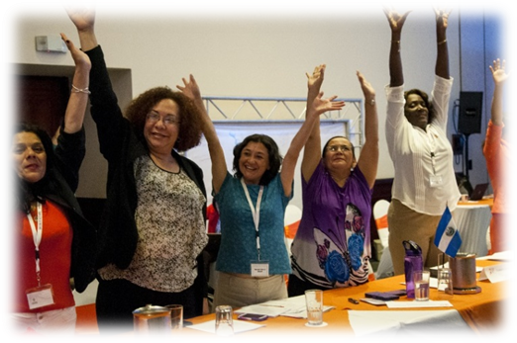
Acelerando la acción regional a favor de los derechos humanos, sexuales y reproductivos y la no violencia hacia las mujeres viviendo con VIH QRA-H-Hivos

Slide 2
2016 – 2018
Proyecto de ICW Latina con Hivos
como receptor principal
4.3 millones de dólares
Financiamiento de El Fondo Mundial de lucha contra el sida, la tuberculosis y la malaria

Slide 3
Logros principales 2017 (regional)
Se terminaron 10 planes de incidencia política y el plan regional
En varios países se ha logrado incidir exitosamente para incluir y visibilizar a las mujeres con VIH en políticas o legislación
Se desarrolló y presentó una agenda política de las mujeres con VIH a lideres y tomadores de decisión en la región
Se puso en línea el Mapeo al Marco legal y Politicas
Se terminó la guía metodológica de formación de mujeres para la incidencia
Se entrenaron y formaron 124 mujeres con VIH como lideres de grupos
Se han formado y/o fortalecido 62 grupos de empoderamiento (11 países)
Se diseñó un sistema regional de monitoreo ciudadano de los servicios de salud sexual y reproductiva
Se contrató la elaboración de lineamientos para la atención de la violencia en mujeres con VIH
Se reactivó el capitulo de Bolivia
Recibimos una calificación de A2
Tuvimos una ejecución financiera del 101%

Slide 4
Actividades principales 2018
9 | 10 | 11 | 12
X
X | X | X
X | X | X
 | X
 | X | X | X
 | X | X | X
 |  | X
 |  |  | X
Reprogramación y PUDR
Monitoreo social de servicios (con Bifrost)
Lineamientos para abordar la violencia en mujeres con VIH (con Salamander)
Planificación estratégica
Actualización del Mapeo (con PNUD)
Cosecha de Alcance y Evaluación Final
Conferencia de Amsterdam Aids2018
Reunión Final de cierre y socialización de resultados y planificación

Slide 5
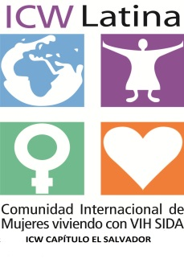
AVANCES AÑO 2 - Q11 PROYECTO REGIONAL “Acelerando la Accion regional a favor de los dh-sr y la no violencia HACIA las mujeres con vih”
ICW CAPITULO EL SALVADOR 2018

